Slide 1
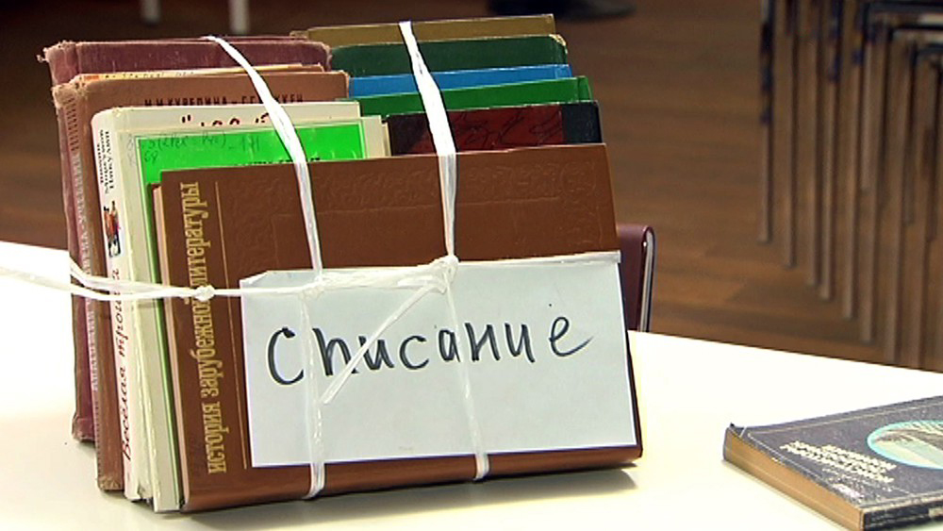
Списание информационных ресурсов в библиотеке
Докладчик: зав. отделом комплектования и каталогизации
Сенцова Александра Викторовна
asentsova1301@yandex.ru

Slide 2
Приказ Министерства культуры Российской Федерации от 8 октября 2012 г. N 1077 г. «Об утверждении Порядка учета документов, входящих в состав библиотечного фонда» Приказ Министерства культуры Российской Федерации от 2 февраля 2017 г. № 115 «О внесении изменений в Порядок учета документов, входящих в состав библиотечного фонда, утвержденный приказом Министерства культуры Российской Федерации 08 октября 2012 г. № 1077» Федеральный закон от 29.12.1994 N 78-ФЗ «О библиотечном деле» Приказ ректора «О создании постоянно действующих комиссий»

Slide 3
Приказ Минфина РФ от 01.12.2010 № 157н «Об утверждении Единого плана счетов бухгалтерского учета для органов государственной власти (государственных органов), органов местного самоуправления, органов управления государственными внебюджетными фондами, государственных Академий наук, государственных (муниципальных) учреждений и инструкции по его применению» Забалансовые счета – это счета, предназначенные для обобщения информации о наличии и движении ценностей, не принадлежащих организации- хозяйствующему субъекту, но временно находящихся в его пользовании или распоряжении. Балансовые счета предназначены для учета хозяйственных средств и источников их формирования, принадлежащих организации или же полностью контролируемых организацией (временно привлеченных с правом пользования и распоряжения).

Slide 4
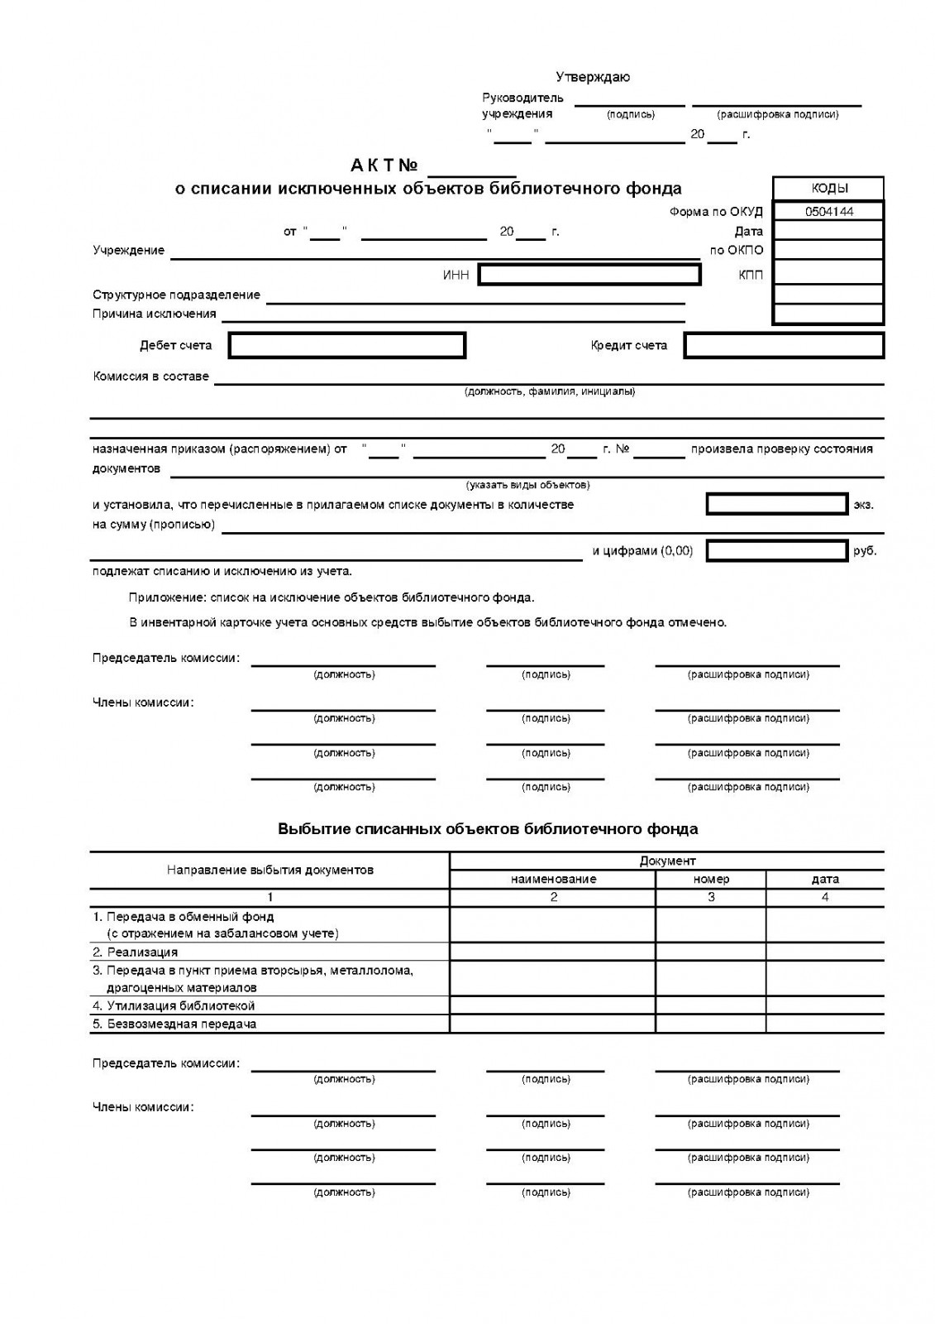
Акт о списании объектов библиотечного фонда
Форма 0504144, утверждена Приказом Минфина РФ N 52н от 30.03.2015

Slide 5
Приложение к акту о списании
Включает в себя список на исключение объектов библиотечного фонда

Slide 7
Спасибо
за внимание !

